Slide 1



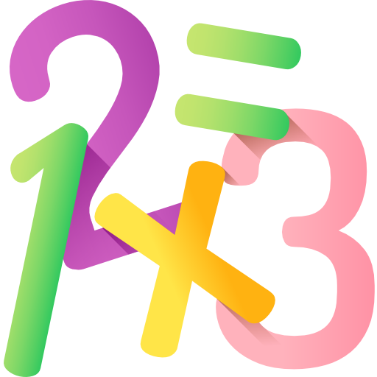
برنامج دعم التعلمات الأساس
رياضيات--
المستوى
6
المسار 2
التحدي
الحصة 2

Slide 2




توجيهات لاستعمال العرض
شرائح خاصة بالأستاذ
إرشادات وشروحات يجب على الأستاذ قولها
إيقاف العرض والقيام بمناولة /نمذجة

Slide 3



توجيهات لاستعمال الكراسة
باقي الأنشطة تنجز في المنزل
أنشطة تنجز في القسم كما هي معروضة على الشرائح

Slide 4


أهداف الحصة
في نهاية الحصة سيكون التلاميذ قادرين على:
قراءة وكتابة وتثميل ترتيب الأعداد الكسرية
طرح الأعداد الكسرية (لها نفس المقام)
حل مسائل بسيطة باستخدام استراتيجية الأسئلة الأربعة

Slide 5


الإعداد المادي للأستاذ
المذكرة اليومية
عدة المناولة
العرض الرقمي
أوراق بيضاء للطي والتقطيع

Slide 6



هيكلة الحصة
1 - حساب ذهني
الكسور المتكافئة
2 - الأعداد
مقارنة الأعداد الكسرية (لها نفس البسط أو المقام)
3 -العمليات وحل المسائل
طرح الأعداد الكسرية (لها نفس المقام)
الاستئناس باستراتيجة الأسئلة الأربعة لحل مسألة
3 –عمل فردي على الكراسة
الإنجاز/التصحيح
4 –لعبة
بطاقات تفكيك الأعداد

Slide 7







أيقونات توجيهية
هذا النشاط مرتبط بتوظيف الألواح.
المناولة والألعاب
العمل الجماعي
العمل الثنائي
عمل فردي على الكراسة
أصغي إلى أستاذي وأطلب الإذن للحديث
أُحَضِّرُ لوازمي المدرسية قبل بداية الدرس.
العمل في مجموعات صغرى

Slide 8

مراقبة الواجبات المنزلية
يراقب الأستاذ إنجازات المتعلمين قبل بداية الحصة

Slide 9

ألعاب | عمليات وحل المسائل | الأعداد | نشاط اعتيادي | افتتاح الحصة
مرحبا بكم أعزائي سنبدأ حصة اليوم، انتبهوا جيدا
مرحبا بكم أبنائي الأعزاء

Slide 10




ألعاب | عمليات وحل المسائل | الأعداد | نشاط اعتيادي | افتتاح الحصة
أبنائي الأعزاء، ضعوا اللوحة والقلم والكراسة في القمطر، ستحتاجونها في هذه الحصة.
كراسة
دفتر البحث
قلم الرصاص
لوحة

Slide 11
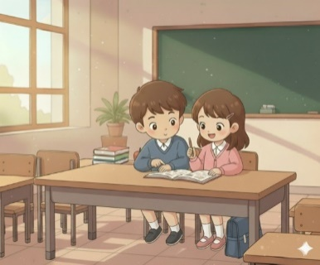
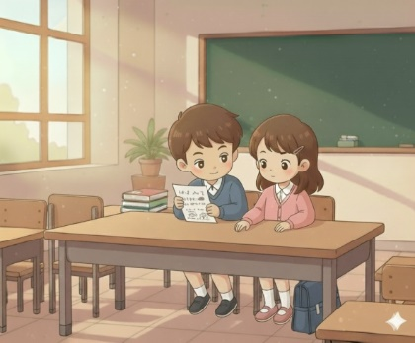
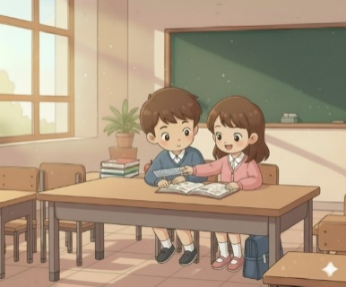
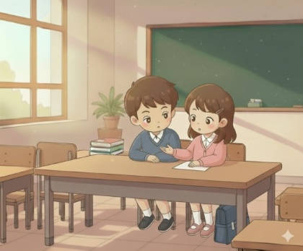
ألعاب | عمليات وحل المسائل | الأعداد | نشاط اعتيادي | افتتاح الحصة
كيف أشتغل مع زميلي في القسم؟
أُشارِكُ الْعَمَلَ مَعَ زَميلي بِهُدوءٍ؛
أَنْصَحُهُ إِذا خالَفَ أَحَدَ بُنودِ ميثاقِ الْقِسْمِ؛
أُقَدِّمُ لَهُ الْمُساعَدَةَ مَتى ما طَلَبَها مِنّي؛
أُصَحِّحُ لَهُ خَطَأَهُ بِأَدَبٍ؛
أَقْبَلُ تَصْحيحَهُ خَطَئي وَأَسْتَفيدُ مِنْهُ.
سيفوز التلاميذ الذين يلتزمون بهذه السلوكات بنجمة التميز

Slide 12

الحساب الذهني

Slide 13

ألعاب | عمليات وحل المسائل | الأعداد | الحساب الذهني | افتتاح الحصة
  خذوا ألواحكم سنراجع بعضا مما تعلمناه في الحصص السابقة

Slide 14

ألعاب | عمليات وحل المسائل | الأعداد | الحساب الذهني | افتتاح الحصة
  اكتبوا العدد الكسري الموافق للجزء الملون
  .

Slide 15

ألعاب | عمليات وحل المسائل | الأعداد | الحساب الذهني | افتتاح الحصة
  التصحيح
  .
5
8

Slide 16
ألعاب | عمليات وحل المسائل | الأعداد | الحساب الذهني | افتتاح الحصة
  اكتبوا العدد الكسري الموافق للجزء الملون
  .

Slide 17
ألعاب | عمليات وحل المسائل | الأعداد | الحساب الذهني | افتتاح الحصة
  التصحيح
  .
11
12

Slide 18
ألعاب | عمليات وحل المسائل | الأعداد | الحساب الذهني | افتتاح الحصة
  اكتبوا العدد المناسب ليصير العددان الكسريان متكافئين.
3
.
7
14

Slide 19
ألعاب | عمليات وحل المسائل | الأعداد | الحساب الذهني | افتتاح الحصة
  التصحيح
  .
3
6
7
14

Slide 20
ألعاب | عمليات وحل المسائل | الأعداد | الحساب الذهني | افتتاح الحصة
  اكتبوا العدد المناسب ليصير العددان الكسريان متكافئين.
3
18
.
30

Slide 21
ألعاب | عمليات وحل المسائل | الأعداد | الحساب الذهني | افتتاح الحصة
  التصحيح
3
18
5
30

Slide 22
ألعاب | عمليات وحل المسائل | الحساب الذهني | الأعداد | افتتاح الحصة
  أنجزوا العملية التالية
3
2
.
7
7
.

Slide 23
ألعاب | عمليات وحل المسائل | الحساب الذهني | الأعداد | افتتاح الحصة
  التصحيح
  .
3
2
5
7
7
7

Slide 24
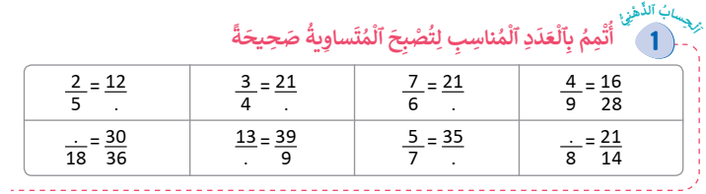
ألعاب | عمليات وحل المسائل | الأعداد | الحساب الذهني | افتتاح الحصة
  خذوا كراساتكم الصفحة 38 وأنجزوا التمرين رقم 1.
  لديكم دقيقة واحدة للإنجاز سيحصل الأسرع منكم والذي لديه أكبر عدد من الإجابات الصحيحة على نجمة.
36
24

Slide 25
ألعاب | عمليات وحل المسائل | الأعداد | الحساب الذهني | افتتاح الحصة
  التصحيح
  تصحيح تفاعلي على السبورة الجانبية
36
24
  تمنح النجمة للفائز في نهاية التصحيح

Slide 26

الأعداد
مقارنة عددين كسريين لهما نفس المقام أو البسط

Slide 27

ألعاب | عمليات وحل المسائل | الأعداد | الحساب الذهني | افتتاح الحصة
  شكلوا مجموعات صغيرة بهدوء سنقوم بالمناولة
  يمنح الأستاذ ورقتين بيضاوين لكل مجموعة
نمذجة التعرف على الاعداد بالخشيبات والحزم

Slide 28
ألعاب | عمليات وحل المسائل | الأعداد | الحساب الذهني | افتتاح الحصة
  قوموا بطي كل ورقة إلى 4 أجزاء متقايسة، اشتغلوا بهدوء.
نمذجة التعرف على الاعداد بالخشيبات والحزم

Slide 29
ألعاب | عمليات وحل المسائل | الأعداد | الحساب الذهني | افتتاح الحصة
  خذوا جزءا واحدا من الورقة الأولى ولونوه بالأصفر. ما هو العدد الكسري الذي يمثله؟ يكتب مقرر المجموعة النتيجة على اللوحة.
نمذجة التعرف على الاعداد بالخشيبات والحزم

Slide 30
ألعاب | عمليات وحل المسائل | الأعداد | الحساب الذهني | افتتاح الحصة
  التصحيح
1
نمذجة التعرف على الاعداد بالخشيبات والحزم
4

Slide 31
ألعاب | عمليات وحل المسائل | الأعداد | الحساب الذهني | افتتاح الحصة
  خذوا جزأين من الورقة الثانية ولونوهما بالأحمر. ما هو العدد الكسري الذي يمثله؟ يكتب مقرر المجموعة النتيجة على اللوحة.
نمذجة التعرف على الاعداد بالخشيبات والحزم

Slide 32
ألعاب | عمليات وحل المسائل | الأعداد | الحساب الذهني | افتتاح الحصة
  التصحيح
2
نمذجة التعرف على الاعداد بالخشيبات والحزم
4

Slide 33
ألعاب | عمليات وحل المسائل | الأعداد | الحساب الذهني | افتتاح الحصة
  ضعوا الورقتين على الطاولة بحيث تكون الأجزاء الملونة في نفس المستوى.
  ماذا تلاحظون بالنسبة للجزء الملون في كل ورقة؟
1
4
نمذجة التعرف على الاعداد بالخشيبات والحزم
2
4

Slide 34
ألعاب | عمليات وحل المسائل | الأعداد | الحساب الذهني | افتتاح الحصة
  نعم الجزء الملون بالأصفر أصغر من الجزء الملون بالأحمر.
1
4
نمذجة التعرف على الاعداد بالخشيبات والحزم
2
4

Slide 35

ألعاب | عمليات وحل المسائل | الأعداد | الحساب الذهني | افتتاح الحصة
  نكتب إذن:
<
1
2
4
4

Slide 36
ألعاب | عمليات وحل المسائل | الأعداد | الحساب الذهني | افتتاح الحصة
  نلاحظ أن للعددين نفس المقام، وأن العدد الأصغر له أصغر بسط
<
1
2
4
4

Slide 37
ألعاب | عمليات وحل المسائل | الأعداد | الحساب الذهني | افتتاح الحصة
  نتذكر:
  لمقارنة عددين كسريين لهما نفس المقام، فإننا نقارنهما حسب نفس مقارنة بسطيهما
<
1
2
4
4

Slide 38
ألعاب | عمليات وحل المسائل | الأعداد | الحساب الذهني | افتتاح الحصة
  الآن جاء دوركم، ضعوا الرمز المناسب لمقارنة العددين
5
2
7
7

Slide 39
ألعاب | عمليات وحل المسائل | الأعداد | الحساب الذهني | افتتاح الحصة
  التصحيح
5
>
2
7
7

Slide 40
ألعاب | عمليات وحل المسائل | الأعداد | الحساب الذهني | افتتاح الحصة
  يمنح الأستاذ ورقتين بيضاوين جديدتين لكل مجموعة
نمذجة التعرف على الاعداد بالخشيبات والحزم

Slide 41
ألعاب | عمليات وحل المسائل | الأعداد | الحساب الذهني | افتتاح الحصة
  قوموا بطي الورقة الأولى إلى جزأين متقايسين والورقة الثانية إلى 3 أجزاء متقايسة
نمذجة التعرف على الاعداد بالخشيبات والحزم

Slide 42
ألعاب | عمليات وحل المسائل | الأعداد | الحساب الذهني | افتتاح الحصة
  خذوا جزءا واحدا من الورقة الأولى ولونوه بالأصفر. ما هو العدد الكسري الذي يمثله؟ يكتب مقرر المجموعة النتيجة على اللوحة.
نمذجة التعرف على الاعداد بالخشيبات والحزم

Slide 43
ألعاب | عمليات وحل المسائل | الأعداد | الحساب الذهني | افتتاح الحصة
  التصحيح
1
نمذجة التعرف على الاعداد بالخشيبات والحزم
2

Slide 44
ألعاب | عمليات وحل المسائل | الأعداد | الحساب الذهني | افتتاح الحصة
  خذوا جزءا من الورقة الثانية ولونوه بالأحمر. ما هو العدد الكسري الذي يمثله؟ يكتب مقرر المجموعة النتيجة على اللوحة.
نمذجة التعرف على الاعداد بالخشيبات والحزم

Slide 45
ألعاب | عمليات وحل المسائل | الأعداد | الحساب الذهني | افتتاح الحصة
  التصحيح
1
نمذجة التعرف على الاعداد بالخشيبات والحزم
3

Slide 46
ألعاب | عمليات وحل المسائل | الأعداد | الحساب الذهني | افتتاح الحصة
  ضعوا الورقتين على الطاولة بحيث تكون الأجزاء الملونة في نفس المستوى.
  ماذا تلاحظون بالنسبة للجزء الملون في كل ورقة؟
1
2
نمذجة التعرف على الاعداد بالخشيبات والحزم
1
3

Slide 47
ألعاب | عمليات وحل المسائل | الأعداد | الحساب الذهني | افتتاح الحصة
  نعم الجزء الملون بالأصفر أكبر من الجزء الملون بالأحمر.
1
2
نمذجة التعرف على الاعداد بالخشيبات والحزم
1
3

Slide 48
ألعاب | عمليات وحل المسائل | الأعداد | الحساب الذهني | افتتاح الحصة
  نكتب إذن:
>
1
1
2
3

Slide 49
ألعاب | عمليات وحل المسائل | الأعداد | الحساب الذهني | افتتاح الحصة
  نلاحظ أن للعددين نفس البسط، وأن أكبر عدد هو الذي له أصغر بسط
>
1
1
2
3

Slide 50
ألعاب | عمليات وحل المسائل | الأعداد | الحساب الذهني | افتتاح الحصة
  نتذكر:
  لمقارنة عددين كسريين لهما نفس البسط، فإننا نقارنهما عكس مقارنة بسطيهما
>
1
1
2
3

Slide 51
ألعاب | عمليات وحل المسائل | الأعداد | الحساب الذهني | افتتاح الحصة
  الآن جاء دوركم، ضعوا الرمز المناسب لمقارنة العددين
2
2
7
3

Slide 52
ألعاب | عمليات وحل المسائل | الأعداد | الحساب الذهني | افتتاح الحصة
  التصحيح
2
<
2
7
3

Slide 53
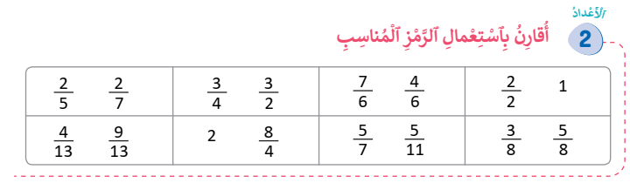
ألعاب | عمليات وحل المسائل | الأعداد | الحساب الذهني | افتتاح الحصة
  خذوا كراساتكم الصفحة 38 وأنجزوا التمرين رقم 2.
  لديكم 3 دقائق للإنجاز سيحصل الأسرع منكم والذي لديه أكبر عدد من الإجابات الصحيحة على نجمة.

Slide 54
ألعاب | عمليات وحل المسائل | الأعداد | الحساب الذهني | افتتاح الحصة
  التصحيح
  تصحيح تفاعلي على السبورة الجانبية
  تمنح النجمة للفائز في نهاية التصحيح

Slide 55

العمليات وحل المسائل
التدرب على إنجاز عملية طرح عددين كسريين لهما نفس المقام

Slide 56

ألعاب | عمليات وحل المسائل | الأعداد | الحساب الذهني | افتتاح الحصة
  انتبهوا جيدا سنتدرب على إنجاز عمليات طرح أعداد كسرية لها نفس المقام

Slide 57


ألعاب | عمليات وحل المسائل | الأعداد | الحساب الذهني | افتتاح الحصة
  لاحظوا جيدا، تابعوا معي سأقوم بنمذجة إنجاز عملية طرح أعداد كسرية لها نفس المقام
نمذجة إنجاز عملية طرح أعداد كسرية لها نفس المقام

Slide 58
ألعاب | عمليات وحل المسائل | الأعداد | الحساب الذهني | افتتاح الحصة
  لاحظوا جيدا، تابعوا معي سأقوم بنمذجة إنجاز عملية طرح أعداد كسرية لها نفس المقام
4
2
.
7
7
.

Slide 59
ألعاب | عمليات وحل المسائل | الأعداد | الحساب الذهني | افتتاح الحصة
  للعددين الكسريين نفس المقام. لإيجاد فرقهما فإنني أحتفظ بنفس المقام الموحد. وأحسب فرق البسطين
4
2
4
2
7
7
7

Slide 60
ألعاب | عمليات وحل المسائل | الأعداد | الحساب الذهني | افتتاح الحصة
  فرق عددين كسريين لهما نفس المقام هو عدد كسري: مقامه نفس المقام وبسطه هو فرق البسطين
4
2
2
7
7
7

Slide 61
ألعاب | عمليات وحل المسائل | الأعداد | الحساب الذهني | افتتاح الحصة
  على ألواحكم انجزوا العملية التالية:
7
4
.
13
13
.

Slide 62

ألعاب | عمليات وحل المسائل | الأعداد | الحساب الذهني | افتتاح الحصة
  التصحيح
7
4
3
13
13
13

Slide 63
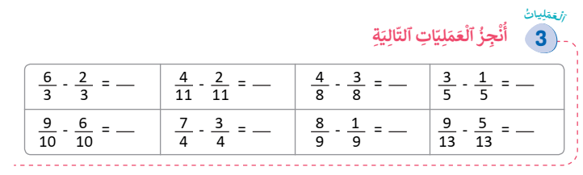
ألعاب | عمليات وحل المسائل | الأعداد | الحساب الذهني | افتتاح الحصة
  خذوا كراساتكم الصفحة 38 وأنجزوا التمرين رقم 3.
  لديكم 4 دقائق للإنجاز سيحصل الأسرع منكم والذي لديه أكبر عدد من الإجابات الصحيحة على نجمة.

Slide 64
ألعاب | عمليات وحل المسائل | الأعداد | الحساب الذهني | افتتاح الحصة
  التصحيح
  تصحيح تفاعلي على السبورة الجانبية
  تمنح النجمة للفائز في نهاية التصحيح

Slide 65

العمليات وحل المسائل
التدرب على حل المسائل باستعمال استراتيجية الأسئلة الأربعة

Slide 66
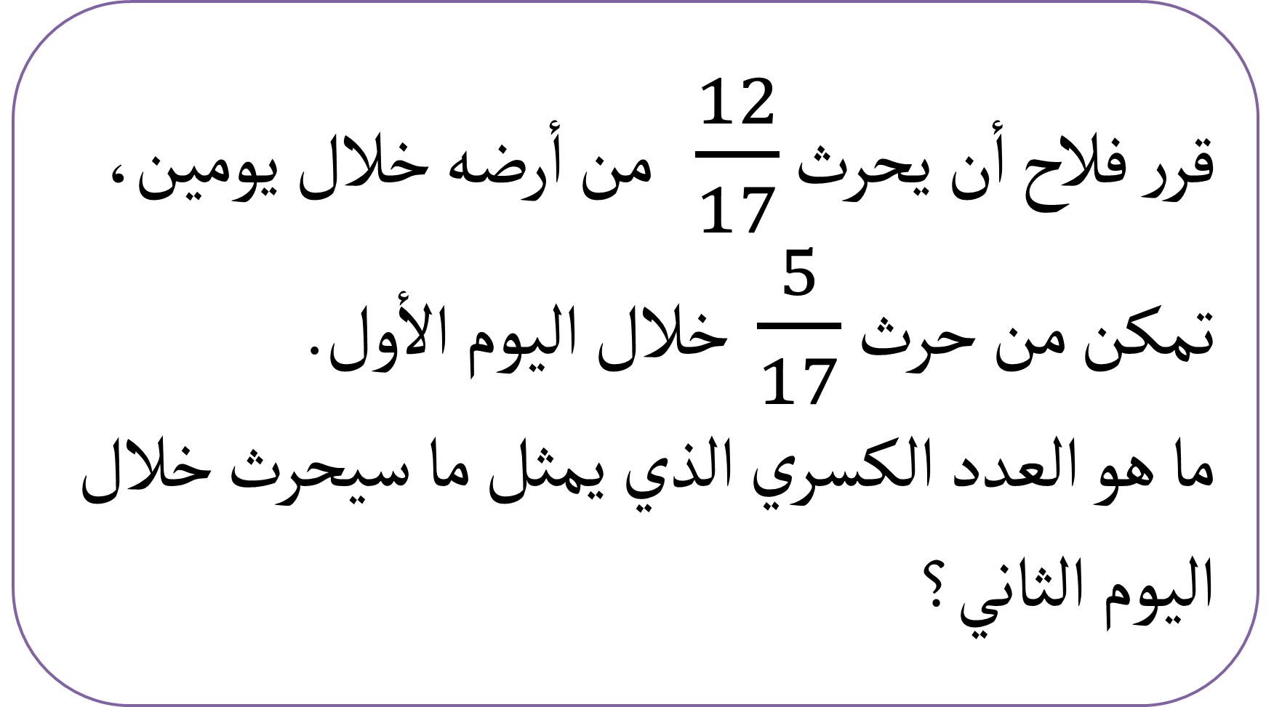
ألعاب | عمليات وحل المسائل | الأعداد | الحساب الذهني | افتتاح الحصة
  تابعوا معي سأقرأ المسألة
  تعرض المسألة على المسلاط العاكس ويقرأها الأستاذ قراءة واضحة ومتأنية.
قرر فلاح أن يحرث $\frac{12}{17}$ من أرضه خلال يومين، تمكن من حرث $\frac{5}{17}$ خلال اليوم الأول.
ما هو العدد الكسري الذي يمثل ما سيحرث خلال اليوم الثاني؟

Slide 67

ألعاب | عمليات وحل المسائل | الأعداد | الحساب الذهني | افتتاح الحصة
  أغمضوا أعينكم وحاولوا تخيل المسألة.
  يطرح الأستاذ سلسلة من الأسئلة لمساعدة المتعلمين على فهم المسألة والتعرف على العملية المناسبة.

Slide 68

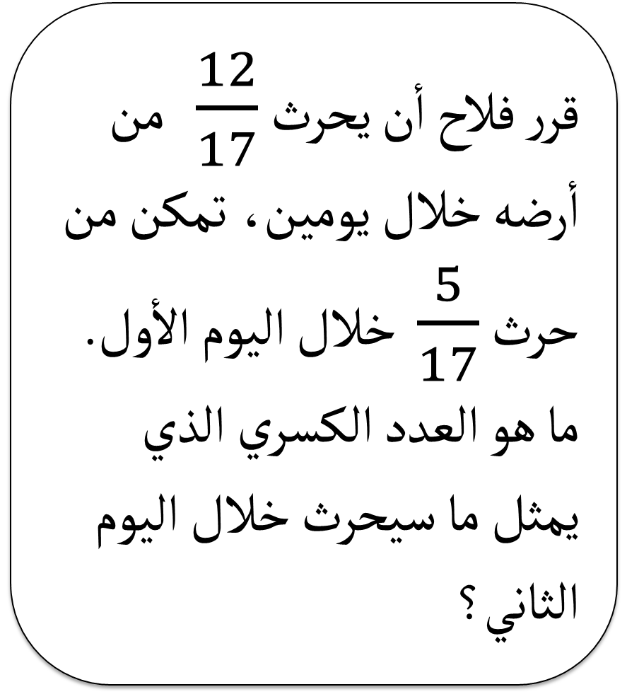
ألعاب | عمليات وحل المسائل | الأعداد | الحساب الذهني | افتتاح الحصة
  الآن سنتذكر جميعا كيفية حل المسالة باستخدام استراتيجية الأسئلة الأربعة.
  سنحاول أولا استخراج المعلومات الواردة في المسألة.
السؤال
قرر فلاح أن يحرث $\frac{12}{17}$ من أرضه خلال يومين، تمكن من حرث $\frac{5}{17}$ خلال اليوم الأول.
ما هو العدد الكسري الذي يمثل ما سيحرث خلال اليوم الثاني؟
1- من يذكرني بالسؤال الأول؟

Slide 69
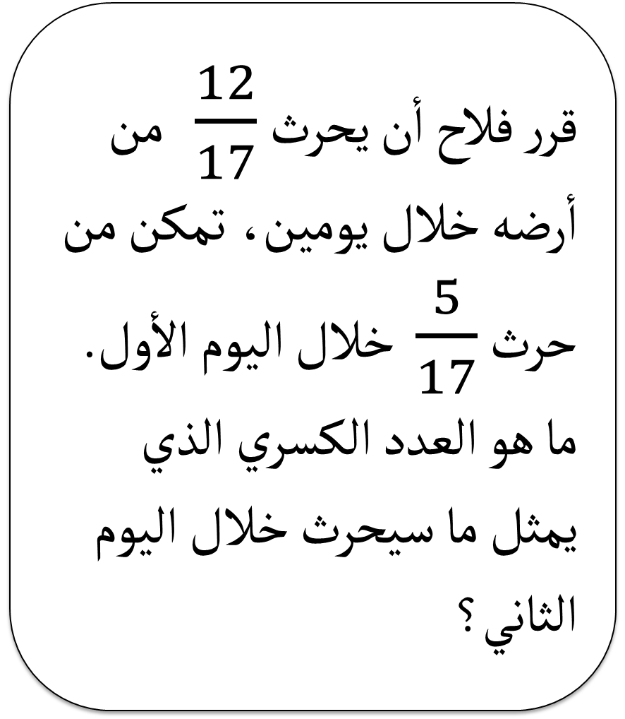
ألعاب | عمليات وحل المسائل | الأعداد | الحساب الذهني | افتتاح الحصة
  السؤال الأول هو.
قرر فلاح أن يحرث $\frac{12}{17}$ من أرضه خلال يومين، تمكن من حرث $\frac{5}{17}$ خلال اليوم الأول.
ما هو العدد الكسري الذي يمثل ما سيحرث خلال اليوم الثاني؟
السؤال
1- ما المعلومات الواردة في المسألة؟

Slide 70
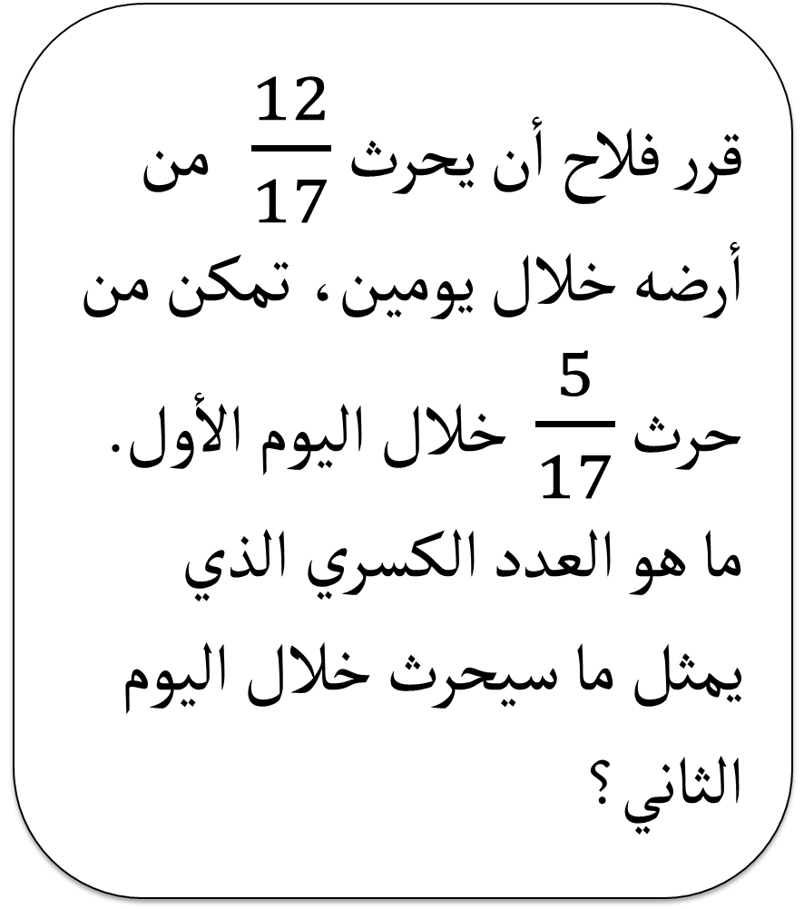
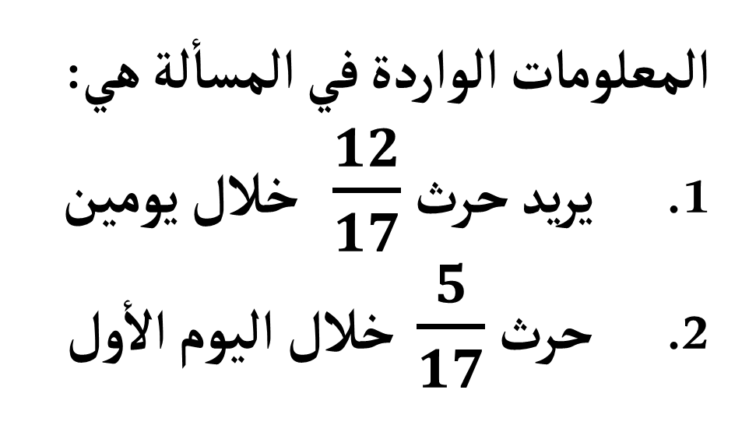
ألعاب | عمليات وحل المسائل | الأعداد | الحساب الذهني | افتتاح الحصة
  يوجه الأستاذ المتعلمين لاستخراج المعلومات الواردة في المسألة.
الحل
قرر فلاح أن يحرث $\frac{12}{17}$ من أرضه خلال يومين، تمكن من حرث $\frac{5}{17}$ خلال اليوم الأول.
ما هو العدد الكسري الذي يمثل ما سيحرث خلال اليوم الثاني؟
المعلومات الواردة في المسألة هي:
يريد حرث $\frac{12}{17}$ خلال يومين
حرث $\frac{5}{17}$ خلال اليوم الأول

Slide 71
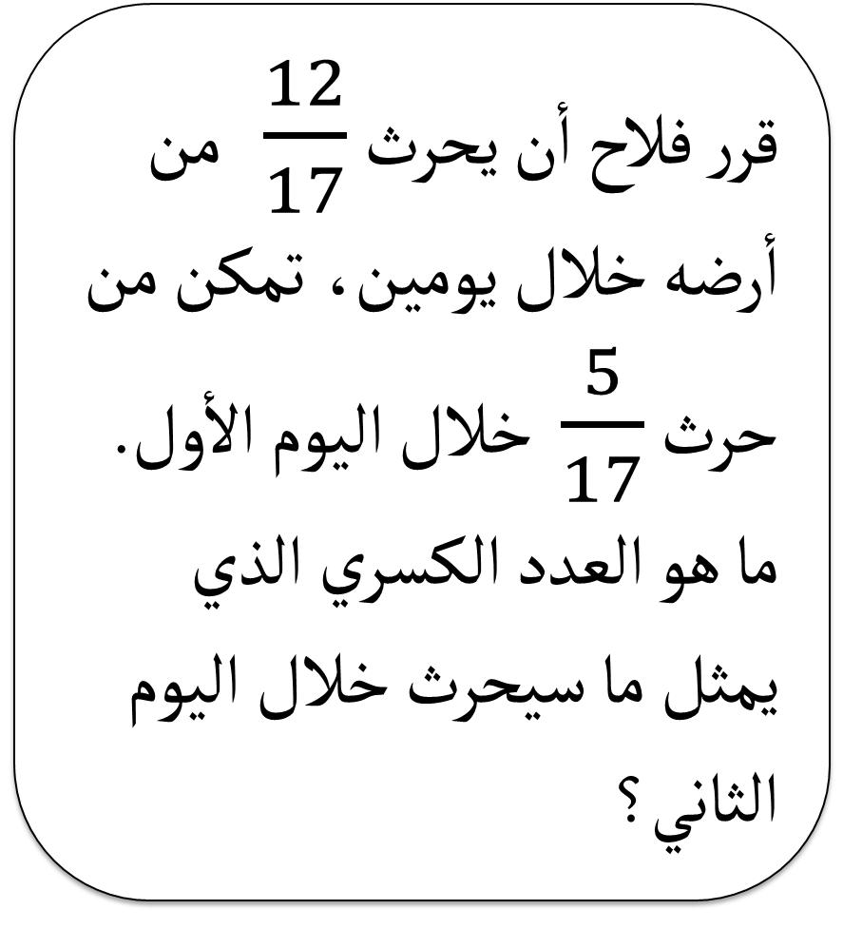
ألعاب | عمليات وحل المسائل | الأعداد | الحساب الذهني | افتتاح الحصة
  الآن سنتذكر السؤال الثاني.
السؤال
قرر فلاح أن يحرث $\frac{12}{17}$ من أرضه خلال يومين، تمكن من حرث $\frac{5}{17}$ خلال اليوم الأول.
ما هو العدد الكسري الذي يمثل ما سيحرث خلال اليوم الثاني؟
1- من يذكرني بالسؤال الثاني؟

Slide 72
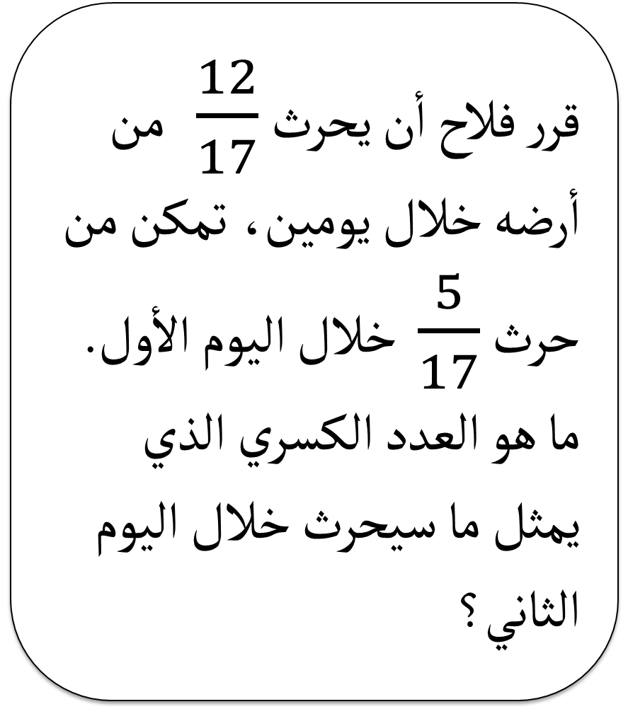
ألعاب | عمليات وحل المسائل | الأعداد | الحساب الذهني | افتتاح الحصة
  السؤال الثاني هو
السؤال
قرر فلاح أن يحرث $\frac{12}{17}$ من أرضه خلال يومين، تمكن من حرث $\frac{5}{17}$ خلال اليوم الأول.
ما هو العدد الكسري الذي يمثل ما سيحرث خلال اليوم الثاني؟
2- ما المطلوب مني؟

Slide 73

ألعاب | عمليات وحل المسائل | الأعداد | الحساب الذهني | افتتاح الحصة
  يتفاعل الأستاذ مع المتعلمين لتحديد المطلوب.
الحل
قرر فلاح أن يحرث $\frac{12}{17}$ من أرضه خلال يومين، تمكن من حرث $\frac{5}{17}$ خلال اليوم الأول.
ما هو العدد الكسري الذي يمثل ما سيحرث خلال اليوم الثاني؟
المطلوب هو إيجاد العدد الكسري الذي يمثل سيحرثه خلال اليوم الثاني لتنفيذ قراره.

Slide 74
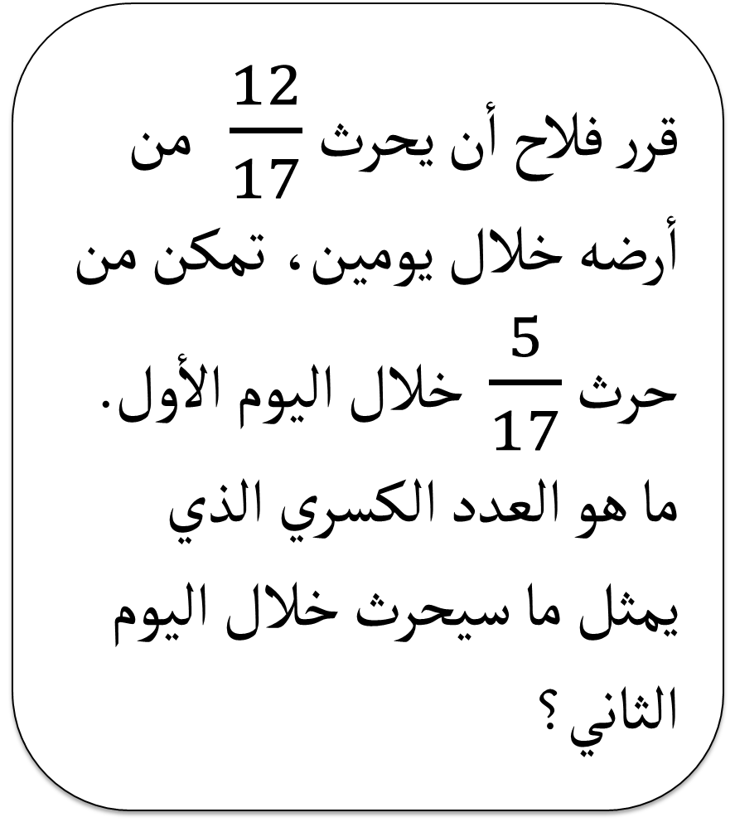
ألعاب | عمليات وحل المسائل | الأعداد | الحساب الذهني | افتتاح الحصة
  الآن سنتذكر السؤالين الأخيرين.
السؤال
قرر فلاح أن يحرث $\frac{12}{17}$ من أرضه خلال يومين، تمكن من حرث $\frac{5}{17}$ خلال اليوم الأول.
ما هو العدد الكسري الذي يمثل ما سيحرث خلال اليوم الثاني؟
من يذكرني بالسؤالين الأخيرين؟

Slide 75
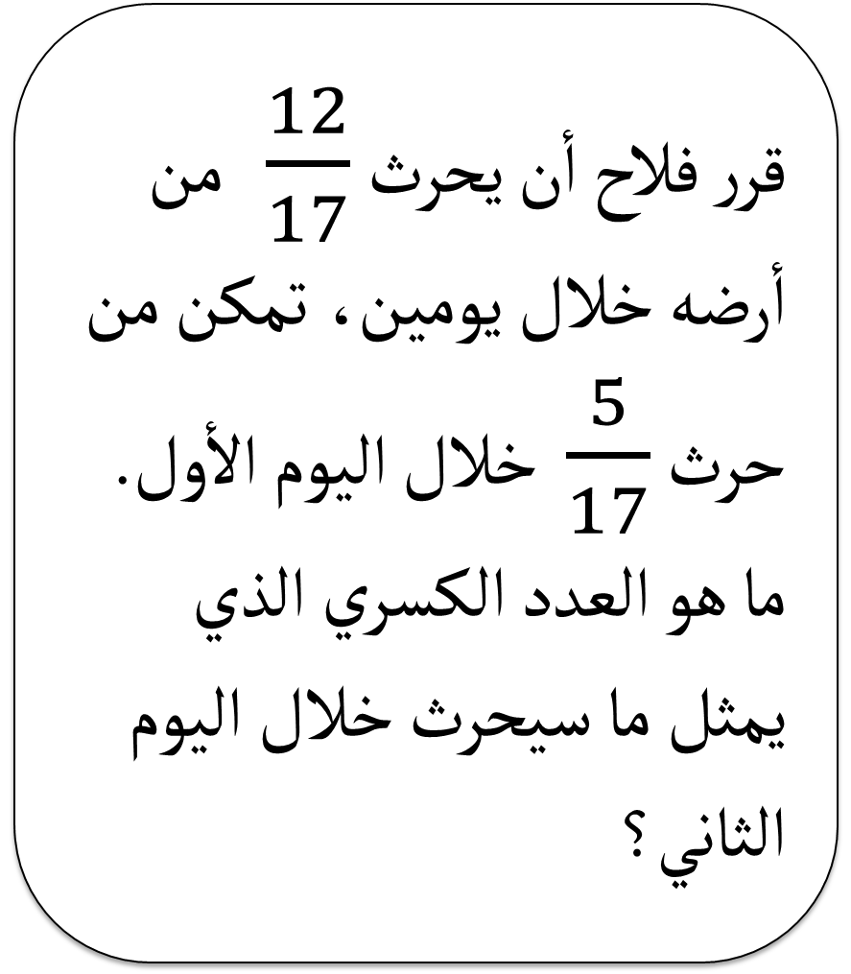
ألعاب | عمليات وحل المسائل | الأعداد | الحساب الذهني | افتتاح الحصة
  السؤالان الأخيران هما
السؤال
قرر فلاح أن يحرث $\frac{12}{17}$ من أرضه خلال يومين، تمكن من حرث $\frac{5}{17}$ خلال اليوم الأول.
ما هو العدد الكسري الذي يمثل ما سيحرث خلال اليوم الثاني؟
3- ماذا علينا أن نفعل؟ ولماذا؟

Slide 76
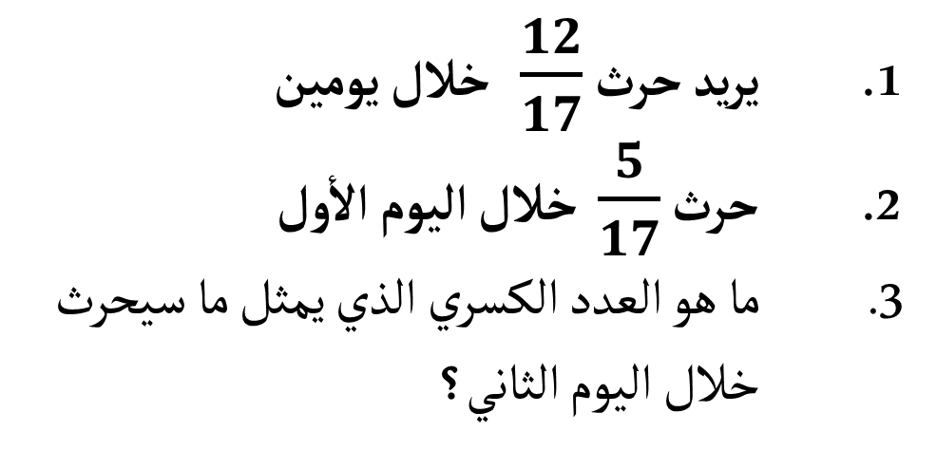
ألعاب | عمليات وحل المسائل | الأعداد | الحساب الذهني | افتتاح الحصة
  الجواب
قرر فلاح أن يحرث $\frac{12}{17}$ من أرضه خلال يومين، تمكن من حرث $\frac{5}{17}$ خلال اليوم الأول.
ما هو العدد الكسري الذي يمثل ما سيحرث خلال اليوم الثاني؟
الحل
يريد حرث $\frac{12}{17}$ خلال يومين
حرث $\frac{5}{17}$ خلال اليوم الأول
ما هو العدد الكسري الذي يمثل ما سيحرث خلال اليوم الثاني؟
عليّ أن أقوم بعملية الطرح.
لإيجاد ما سيحرثه خلال اليوم الثاني.

Slide 77
ألعاب | عمليات وحل المسائل | الأعداد | الحساب الذهني | افتتاح الحصة
  لاحظوا جيدا. لماذا سنجري عملية الطرح لإيجاد حل المسألة.
?
=
العدد الذي قرر حرثه
العدد الذي حرثه خلال اليوم الأول
كم سيحرث خلال اليوم الثاني؟

Slide 78
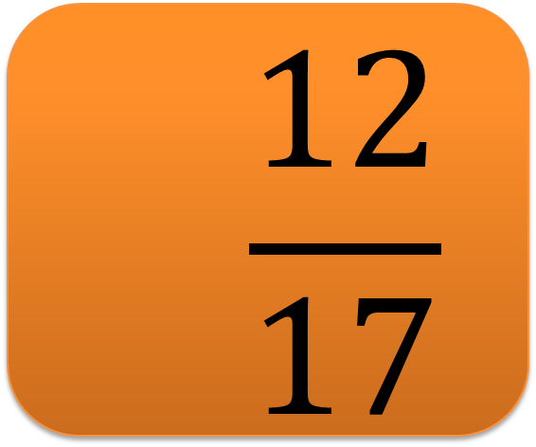
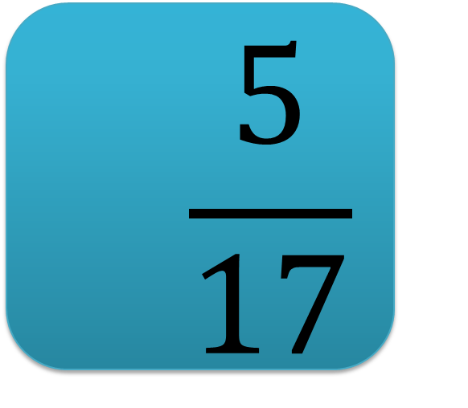
ألعاب | عمليات وحل المسائل | الأعداد | الحساب الذهني | افتتاح الحصة
  نعم سنطرح العدد الكسري الذي يمثل ما حرثه خلال اليوم الأول من العدد الكسري الذي يمثل ما قرر أن يحرثه خلال يومين.
$$\frac{12}{17}$$
-
$$\frac{5}{17}$$
=
كم قرأ خلال الأسبوعين معا؟

Slide 79
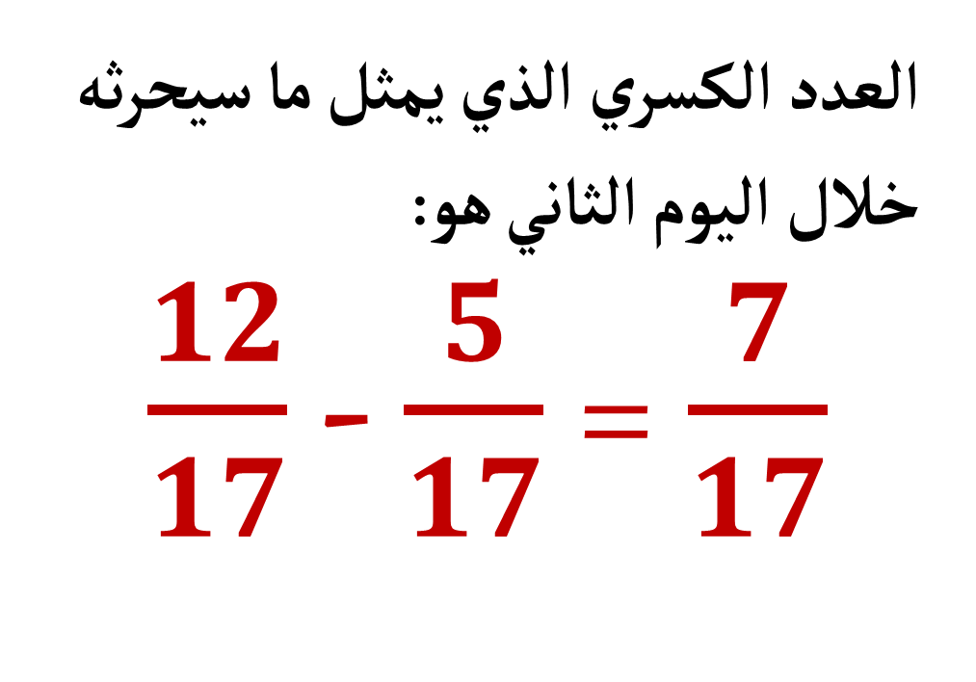

ألعاب | عمليات وحل المسائل | الأعداد | الحساب الذهني | افتتاح الحصة
  حل المسألة.
ما هو العدد الكسري الذي يمثل ما سيحرث خلال اليوم الثاني؟
قرر فلاح أن يحرث $\frac{12}{17}$ من أرضه خلال يومين، تمكن من حرث $\frac{5}{12}$ خلال اليوم الأول.
ما هو العدد الكسري الذي يمثل ما سيحرث خلال اليوم الثاني؟
العدد الكسري الذي يمثل ما سيحرثه خلال اليوم الثاني هو:
$\frac{12}{17}$ - $\frac{5}{17}$ = $\frac{7}{17}$

Slide 80
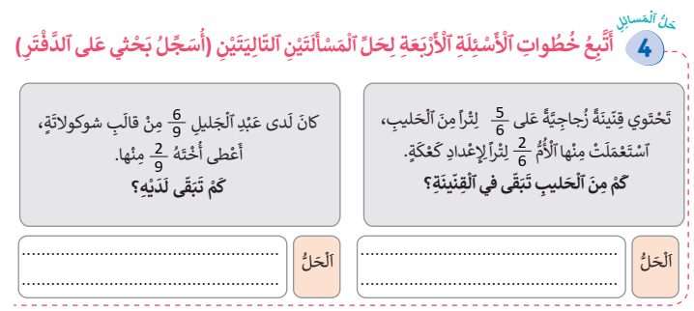
ألعاب | عمليات وحل المسائل | الأعداد | الحساب الذهني | افتتاح الحصة
  خذوا كراساتكم الصفحة 38 وأنجزوا التمرين رقم 4.
  لديكم دقيقتان للإنجاز سيحصل الأسرع منكم والذي لديه أكبر عدد من الإجابات الصحيحة على نجمة.

Slide 81
ألعاب | عمليات وحل المسائل | الأعداد | الحساب الذهني | افتتاح الحصة
  التصحيح
  تصحيح تفاعلي على السبورة الجانبية
  تمنح النجمة للفائز في نهاية التصحيح

Slide 82
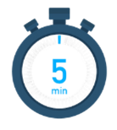
لعبة: بطاقات تفكيك الأعداد

Slide 83



ألعاب | عمليات وحل المسائل | الأعداد | نشاط اعتيادي | افتتاح الحصة
  الآن سنلعب لعبة بطاقات تفكيك الأعداد..
ٍٍ
نمذجة لعبة بطاقات تفكيك الأعداد

Slide 84
الواجبات المنزلية
ينجز المتعلمون النشاطين 1 و2 الصفحة 39 في منازلهم مع تذكيرهم بأن مراقبة الانجازات ستتم بداية الحصة الموالية

Slide 85
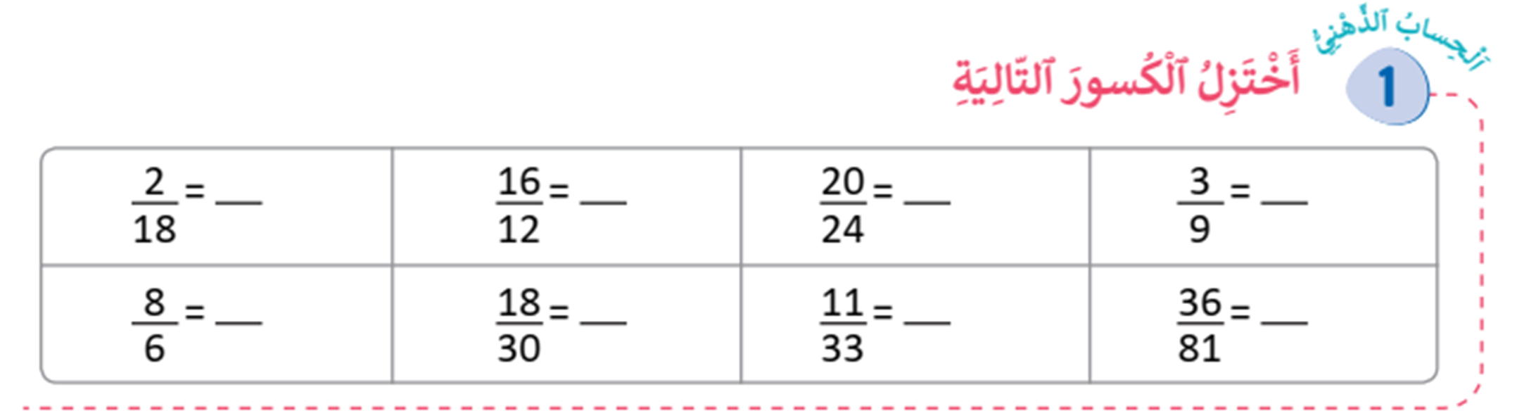
الواجبات المنزلية

Slide 86
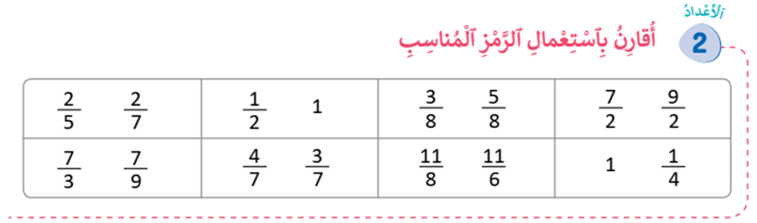
الواجبات المنزلية

Slide 87

تبصر الحصة
2 - تسجيل نسبة التحكم التقديرية من أهداف الحصة.
1 - تسجيل الملاحظات حول سير الحصة على المذكرة اليومية؛

Slide 88

بطاقات تفكيك الأعداد
سيرورة الإنجاز
تنظيم وإعداد الفضاء؛ تحضير المعينات الديداكتيكية؛ جذب انتباه المتعلمين؛ التصريح بأهداف النشاط. | التهيئة
1) النمذجة
يقوم الميسر(ة) بنمذجة النشاط:
يقدم للمتعلمين عددا معينا. مثلا: 1753 يسأل المتعلمين عن الكتابة المفككة، أو عن الأرقام المكونة لهذا العدد.
يقدم الميسر الكتابة المفككة، ويشرح للمتعلمين عملية التفكيك. (1000+700+50+3)
بعد إعادة الشرح للفصل بأكمله مرتين أو ثلاثة مع الحرص على تنويع الأمثلة، يقوم بوضع جميع البطاقات على الأرض.

Slide 89
بطاقات تفكيك الأعداد
2) الممارسة الموجهة
يكتب على السبورة عددا من ثلاثة أو أربعة أرقام، ويطلب من المتعلمين قراءته بصوت مرتفع.
يطلب من أحد المتعلمين القيام للسبورة لتمثيل هذا العدد على شكل كتابة مفككة باستخدام بطاقات التركيب.
يطلب من المتعلم إظهار الكتابة المفككة لأصدقائه.
يقسم الميسر المتعلمين إلى مجموعات صغرى من 4 إلى 5 أفراد، ويوزع على كل مجموعة بطاقات التركيب.
ينظم الميسر مسابقة بين المجموعات لتحديد الكتابة المفككة للأعداد المقدمة على السبورة.
يحرص الميسر أثناء الشرح على اختيار الأعداد المناسبة لمستوى المتعلمين.
يحرص الميسر على توفير العدد الكافي من بطاقات التركيب لمجموعات العمل.

